Slide 1
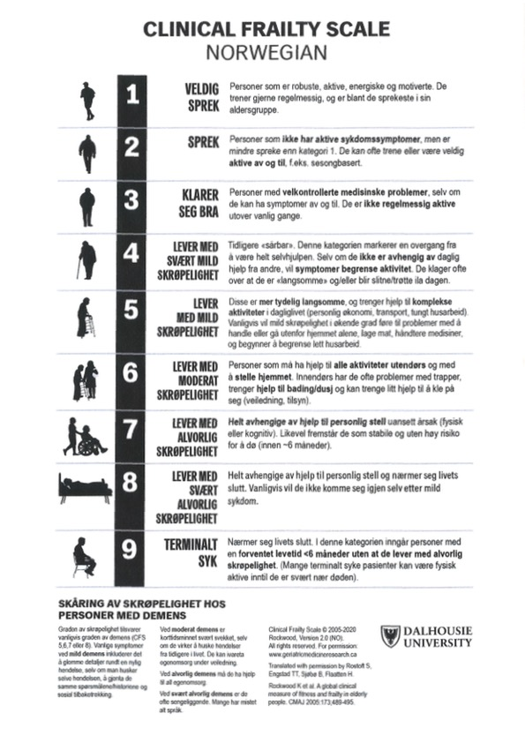
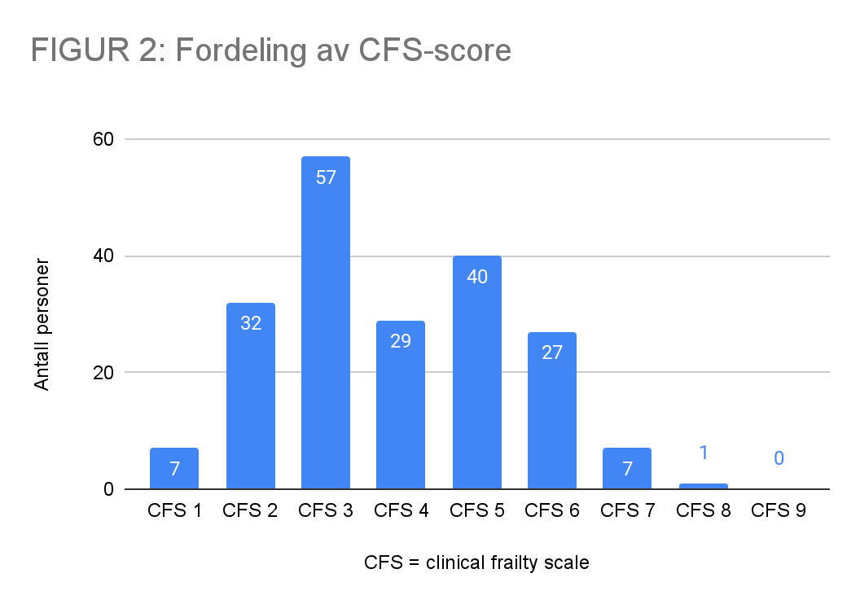
Vurdering av skrøpelighet hos eldre pasienter på Bergen legevakt
Martine N. Vedvik
Nora A. Wigand Univeristetet i Bergen
xuz009@uib.no
nwi004@uib.no
Forekomst av skrøpelighet hos eldre personer i Norge er ikke kjent. Vi har gjennomført en prospektiv tverrsnittstudie for å vurdere forekomst av skrøpelighet hos eldre personer ≥ 70 år på Bergen legevakt ved hjelp av Clinical frailty scale, og vurdere om CFS kan være et nyttig verktøy for å kartlegge skrøpelighet hos eldre personer på legevakt.
SAMMENDRAG
Vi har vurdert skrøpelighet ved hjelp av Clinical frailty scale (CFS) hos 200 tilfeldige personer ≥ 70 år, som har oppsøkt Bergen legevakt i tidsrommet februar-august 2022. Vi har brukt deskriptiv statistikk og beregnet odds ratio (OR) og 95%-konfidensintervaller (KI). Av 200 inkluderte personer, ble 104 (52%) vurdert til å være skrøpelige. Totalt ble 109 pasienter innlagt på sykehus, hvorav 62% vurdert til å være skrøpelig. Gjennomsnittlig tidsbruk for CFS-screening var 3 minutter og 12 sekunder. Vi erfarer at CFS er et godt verktøy med lav tidsbruk for å kartlegge skrøpelighet hos akutt syke eldre på legevakt.
Metode
Skrøpelighet ble definert som CFS ≥ 4. Inklusjonskriteriene er at pasienten må være ≥ 70 år og triagert til «blå», «grønn», «gul» eller «oransje» hastegrad vha. SATS Norge. Pasienten, eller deres pårørende, må samtykke til å bli inkludert i studien. Pasienter som ble triagert til «rød» hastegrad ekskluderes.
Resultater
52% av de inkluderte personene i vår studie ble vurdert til å være skrøpelige. Det var høyere forekomst av skrøpelighet blant kvinner (55%) enn hos menn (48%).
Ved telefonkontakt til legevaktsentral før oppmøte på Bergen legevakt var det ingen signifikant forskjell i hastegrad gitt til de skrøpelige og de ikke-skrøpelige pasientene ved hjelp av Norsk Indeks for Medisinsk Nødhjelp. 82% av de ikke skrøpelige fikk gul hastegrad mot 86% av de skrøpelige (OR 1,29, 95% KI 0,52-3,22).
Ved oppmøte triageres skrøpelige oftere til høyere hastegrad. Av de skrøpelige pasientene fikk 88% av dem hastegrad gul (71%) eller oransje (17%). Blant de ikke-skrøpelige pasientene var det 71% som fikk gul (63%) eller oransje (8%) hastegrad (OR 3,16, 95% KI 1,50-6,65).
Av 104 skrøpelige pasienter ble 64% innlagt på sykehus, mot 44% av pasientene i gruppen ikke-skrøpelig (OR 2,33, 95% KI 1,32-4,11). Ikke-skrøpelige pasienter ble oftere sendt hjem uten behandling. Av de ikke-skrøpelige pasientene ble 14 (15%) sendt hjem uten videre tiltak, mot 2 (2%) av de skrøpelige (OR 0,11, 95% KI 0,03-0,52).
Konklusjon
Gjennomsnittlig tidsbruk på å sette CFS-score var 3 minutter og 12 sekunder. Vi erfarer at skrøpelighetsvurdering ved hjelp av CFS kan være nyttig. Skrøpelighetsvurdering som beslutningsstøtte for vurderinger gjort på legevakt bør studeres videre.
Hva er skrøpelighet?
Skrøpelighet er en tilstand med reduserte kroppslige reserver som gir økt sårbarhet for stress slik som akutt sykdom og skade (1). Man finner økende skrøpelighet ved økende alder. Eldre skrøpelige pasienter har økt risiko for dårlig prognose ved akutt sykdom, og fremviser ofte diffuse symptomer. CFS er ett av flere verktøy som kan brukes for å vurdere skrøpelighet.
Forekomst av skrøpelighet på norske legevakter er ikke kjent. Dagens triagesystem tar ikke hensyn til skrøpelighet ved vurdering av hastegrad.
REFERANSER
1. Clegg A, Young J, Iliffe S, Rikkert MO, Rockwood K. Frailty in elderly people. Lancet. 2013;381(9868):752-762. https://doi.org/10.1016/S0140-6736(12)62167-9.
2.Clinical frailty scale. Legeforeningen [Internett]. Hentet 06. okt 2022. Tilgjengelig fra:https://www.legeforeningen.no/contentassets/21ef25cf569d44749573de21a8d6b043/cfs_norsk_horisontal_2021.pdf
ANNERKJENNELSER
Veileder: Anette Hylen Ranhiff
Studien er et samarbeid mellom Universitetet i Bergen, Norsk kompetansesenter for legevaktmedisin og Bergen kommune.

